Slide 1



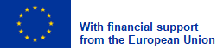
NACIONALNA RADIONICA:
NESTANDARDNI:
,,Uključivanje atipičnih radnika - primer uslužnog sektora“
Beograd, 14. mart 2024. godine

Slide 2
PROMENE U EKONOMIJI I DRUŠTVU KOJE UTIČU NA SVET RADA I RADNIH ODNOSA
Globaliazacija privrede
Digitalizacija
Razvoj novih tehnologija i automatizacija procesa rada
Izazovi klimatskih promena
Zelena tranzicija (promene politika i usvajanje tzv. zelenih politika)
Pravedna tranzicija (omogućavanje obrazovanja, obuka, prekvalifikacija, dokvalifikacija, celoživotno učenje, zaštita zaposlenih u procesima restrukturiranja)
Povećanje stepena obrazovanja lica
Migracije - voljne, prinudne
Fleskibilizacija rada
i dr. faktori

Slide 3
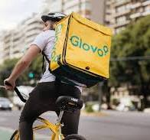

PROMENE U SVETU RADA
Nestandardni ili atipični oblici rada su sveprisutniji
U standardnom radnom odnosu pojavljuje se sve više modaliteta (npr. rad na daljinu i rad od kuće)

Slide 4
PRIMERI NESTANDARDNIH / ATIPIČNIH OBLIKA RADA
Rad na određeno vreme
Rad sa nepunim radnim vremenom
Privremeni i povremeni rad
Rad preko agencija za privremeno zapošljavanje
Rad na sezonskim poslovima
Dopunski rad
Rad po narudžbini
Platformski rad (frilenseri)
Zavisno samozaposlenje (B2B)
i dr...

Slide 5
RADNI ODNOS I RAD VAN RADNOG ODNOSA U ZAKONODAVSTVU RS
ZAKON O RADU - osnovni propis koji uređuje prava, obaveze i odgovornosti iz radnog odnosa i po osnovu rada
Radni odnos - zasniva se ugovorom o radu, na neodređeno ili na određeno vreme (,,standardno zaposlenje“)
Zaposleni - fizičko lice koje je u radnom odnosu kod poslodavca
Poslodavac - domaće ili strano pravno ili fizičko lice koje zapošljava, odnosno radnog angažuje, jedno ili više lica
Nestandardni oblici rada: pretežno rad van radnog odnosa - različite vrste ugovora

Slide 6
KRITERIJUMI KOJE BI TREBALO UZETI U OBZIR PRILIKOM DEFINISANJA POJMA ATIPIČNOG RADNIKA
Vrsta pravnog odnosa između strana (radno pravo ili građansko pravo koje se primenjuje na ugovorača, izvođača radova ili pružaoca usluga)
Samostalnost (nezavisnost) u obavljanju poslova, nepodređenost menadžmentu (frilenseri)
Vrsta posla (spescifičnost radnih zadataka)
Način organizovanja rada u pogledu mesta, vremena i organizacije (rad od kuće, part-time job)
Dimenzija angažovanja radnika (nepuno radno vreme, povremeni angažman)
Saradnja sa više subjekata (nema isključive ekonomske zavisnosti od poslodavca)
Slobodan izbor (autonomna odluka) obe strane ugovora o saradnji
drugi kriterijumi

Slide 7
POJAM ATIPIČNOG RADNIKA I DEFINISANJE
Međunarodna organizacija rada (MOR) definiše atipičnog radnika kao lice koje obavlja poslove van tradicionalnih oblika koji su stalni i van punog radnog vremena i izvan standardnih ugovora o radu
Zakon o radu (RS) ne definiše pojam atipičnog radnika, ali reguliše neke od oblika radnog angažovanja lica kod poslodavca

Slide 8
RAZLIČITI OBLICI RADNOG ANGAŽOVANJA LICA KOD POSLODAVCA U ZAKONODAVSTVU RS
Privremeni i povremeni poslovi (čl. 197. ZOR-a)
Ugovor o delu (čl. 199. ZOR-a)
Ugovor o dopunskom radu (čl. 202. ZOR-a)
Rad sa nepunim radnim vremenom (čl. 39 i čl. 40. ZOR-a)
Sezonski rad - Zakon o pojednostavljenom radnom angažovanju na sezonskim poslovima u određenim delatnostima
Rad preko agencija za privremeno zapošljavanje - Zakon o agencijskom zapošjavanju
....Primeri iz prakse
Zavisno samozaposlenje
Rad od kuće i rad na daljinu - kada se na obavlja prema ugovoru o radu
Rad preko digitalnih platformi (frilenseri, ali i druge vrste rada)

Slide 9
STANDARDNI RADNI ODNOS - NESTANDARDNO ZAPOŠLJAVANJE
Standardni radni odnos
Nestandardno zapošljavanje
nepuno radno vreme (npr. polovina, jedna trećina punog radnog vremena)
određenog vremenskog trajanja
na promenljivom (fleksibilnom) radnom mestu, koje zahteva kretanje, organizovano na nekonvencionalan način (virtualno, na daljinu, u kući izvršioca)
bez određivanja konkretnog radnog vremena, na osnovu sistema zadataka (projekata)
uz obezbeđivanje autonomije i fleksibilnosti rada, slobode obavljanja dužnosti zaposlenih
u najvećem broju slučajeva u izolaciji, sam, bez strogog nadzora poslodavca
zaobilazeći neke ili sve elemente socijalne zaštite utvrđene zakonom o radu
sa punim radnim vremenom
na neodređeno vreme
na određenom mestu, obično stacionarnom, odnosno u preduzeću
tokom određenog, konkretnog radnog vremena u kom je zaposleni dužan, odnosno raspoloživ da obavlja poslove prema nalozima poslodavca (podrazumeva ograničeno trajanje radnog vremena tj. određeno radno vreme)
pod strogim nadzorom poslodavca
uglavnom u timu, u saradnji sa drugim licima
uz zadržavanje pune socijalne zaštite koja proističe iz odredbi zakona o radu

Slide 10

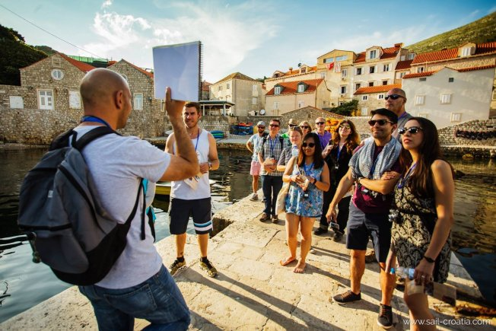


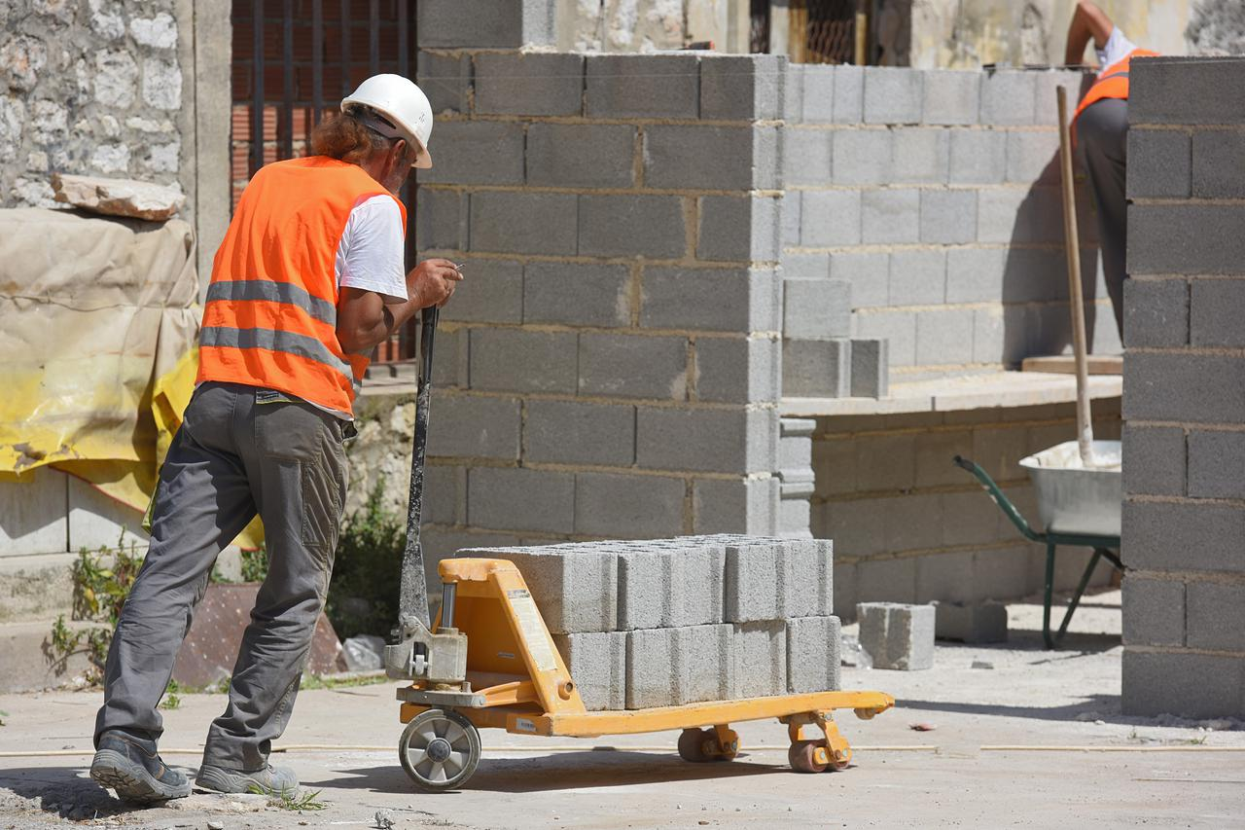

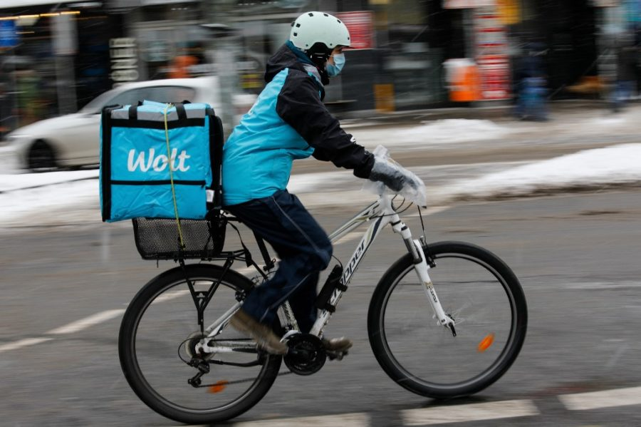

Slide 11

UKLJUČIVANJE ZAPOSLENIH

Slide 12
INFORMISANJE I KONSULTOVANJE ZAPOSLENIH
PRAVNI OKVIR EU
Direktiva 2002/14/EZ od 11. marta 2002. godine o uspostavljanju opšteg okvira za informisanje i konsultovanje zaposlenih u Evropskoj zajednici
Informisanje - prenos podataka od strane poslodavca, kako bi se predstavnicima zaposlenih omogućilo da se upoznaju sa predmetom predmeta i da ga ispitaju;
Konsultovanje - razmena stavova i vođenje razgovora između predstavnika zaposlenih i poslodavca
Direktiva 98/59/EZ od 20. jula 1998. godine o usklađivanju zakona država članica u vezi sa kolektivnim otpuštanjem
Direktiva 2001/23 / EZ od 12. marta 2001. godine o usklađivanju zakona država članica koji se odnose na zaštitu prava radnika u slučaju prenosa preduzeća, postrojenja ili delova preduzeća ili postrojenja

Slide 13
INFORMISANJE, KONSULTOVANJE I ODLUČIVANJE ZAPOSLENIH PREMA ZAKONODAVSTVU REPUBLIKE SRBIJE
Zakon o radu NE definiše pojmove informisanja i konsultovanja sa zaposlenima
U zakonodavstvu Republike Srbije informisanje i konsultovanje sa zaposlenima predviđeno je u tačno određenim slučajevima i u velikoj meri se odvija posredstvom sindikata
Zakon o radu u osnovnim pravima i dužnostima iz radnog odnosa previđa obavezu zaposlenog da o određenim pitanjima informiše poslodavca. Takođe, u istim odredbama predviđa i obavezu poslodavca da o određenim pitanjima informiše zaposlene
Zaposleni neposredno, odnosno preko svojih predstavnika, imaju pravo na udruživanje, učešće u pregovorima za zaključivanje kolektivnih ugovora, mirno rešavanje kolektivnih i individualnih radnih sporova, konsultovanje, informisanje i izražavanje svojih stavova o bitnim pitanjima u oblasti rada (član 13. Zakona o radu)
Sindikat, između ostalog, ima pravo da bude obavešten od strane poslodavca o ekonomskim i radno-socijalnim pitanjima od značaja za položaj zaposlenih, odnosno članova sindikata
Konsultovanje sa zaposlenima u većini sutuacija se odnosi na reprezentivan sindikat (konsultovanje u slučajevima promene poslodavca, odnosno svih statusnih promena i viška zaposlenih)
Savet zaposlenih - kod poslodavca koji ima više od 50 zaposlenih; daje mišljenje i učestvuje u odlučivanju o ekonomskim i socijalnim pravima zaposlenih, na način određen zakonom i opštim aktom

Slide 14
INFORMISANJE ZAPOSLENIH U SKLADU SA DRUGIM ZAKONIMA
Zakon o agencijskom zapošljavanju
Zakon o pojednostavljenom radnom angažovanju na sezonskim poslovima u određenim delatnostima
Zakon o sprečavanju zlostavljanja na radu
Zakon o zaštiti uzbunjivača

Slide 15
NAČINI INFORMISANJA I KONSULTOVANJA SA ZAPOSLENIMA U PRAKSI
Pružanje informacija: obaveštenja prilikom stupanja na rad obaveštenja putem oglasne table prezentacije reklame izveštaji, periodični izveštaji o aktivnostima, aktuelni izveštaji, leci beleške i drugo… | Konsultacije: sastanci sektora ili užih organizacionih jedinica konsultativne radionice konferencije fokus grupe istraživanja javnog mnjenja

Slide 16

BENEFITI UKLJUČIVANJA RADNIKA IZ UGLA POSLODAVACA
Razmena važnih informacija
Bolji uvid u proizvodni proces i aktivnosti u kompaniji
Mogućnost da se ,,problem sagleda iz raznih uglova”
Mogućnost da se pravovremeno reaguje
Jači osećaj „pripadnosti“ kompaniji
Veća motivisanost zaposlenih
Pozitivan uticaj na produktivnost
i dr...

Slide 17
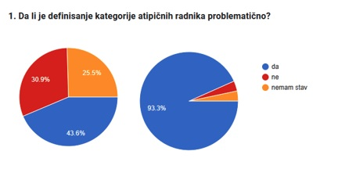
Rezultati istraživanja dobijenih putem anketnih upitnika i intervjua sprovedenih na Projektu Nestandardni: ,,Uključivanje atipičnih radnika - primer uslužnog sektora“ Savez samostalnih sindikata Srbije i Unija poslodavaca Srbije, period od 8. maja do 6. juna 2023. godine
Definisanje katregorije atipičnih radnika je problematično za oko 43,6% predstavnika UPS, a za čak 93,3% predstavnika SSSS

Slide 18
2. Koje oblike rada treba smatrati atipičnim i svrstati u kategoriju atipičnih radnika? | UPS |  | CATUS
 | apsolutni brojevi | % | apsolutni brojevi | %
rad na određeno (na određeno vreme) | 8 | 14.5% | 6 | 20.0%
privremeni rad preko agencije | 22 | 40.0% | 23 | 76.7%
rad na daljinu (uz korišćenje elektronskih sredstava) | 19 | 34.5% | 13 | 43.3%
rad kod kuće | 17 | 30.9% | 12 | 40.0%
rad na digitalnim platformama | 24 | 43.6% | 20 | 66.7%
rad s nepunim radnim vremenom (deo radnog vremena) | 16 | 29.1% | 12 | 40.0%
samozaposlenje (na osnovu B2B ugovora) | 16 | 29.1% | 14 | 46.7%
dopunski poslovi (dodatni), sezonski | 19 | 34.5% | 12 | 40.0%
rad po narudžbini, pružanje usluga | 26 | 47.3% | 18 | 60.0%
Veoma je tesko odrediti oblike, s obzirom na to da mi je sam pojam problematican | 1 | 1.8%
ukupno: 55/30 | 168 | 305.5% | 130 | 433.3%

Slide 19
3. Koji kriterijumi mogu biti od pomoći u definisanju atipičnih radnika? | UPS |  | CATUS
 | apsolutni brojevi | % | apsolutni brojevi | %
vrsta pravnog odnosa između strana (radno pravo ili građansko pravo koje se primenjuje na ugovarača, izvođača usluga ili radova) | 29 | 52.7% | 21 | 70.0%
samostalnost (nezavisnost) u obavljanju poslova, nepodređenost menadžmentu, rad za sebe | 18 | 32.7% | 7 | 23.3%
vrsta posla (specifičnost radnih zadataka) | 17 | 30.9% | 8 | 26.7%
način organizovanja rada u pogledu mesta, vremena i organizacije | 29 | 52.7% | 15 | 50.0%
dimenzija angažovanja zaposlenog (nepuno radno vreme, povremeni angažman, komplementarna priroda posla) | 23 | 41.8% | 16 | 53.3%
saradnja sa više subjekata (nema isključive ekonomske zavisnosti od poslodavca) | 11 | 20.0% | 8 | 26.7%
slobodan izbor (autonomna odluka) obe strane ugovora o saradnji | 16 | 29.1% | 4 | 13.3%
problematican je sam pojam | 1 | 1.8%
ukupno: 55/30 | 144 | 261.8% | 79 | 263.3%

Slide 20
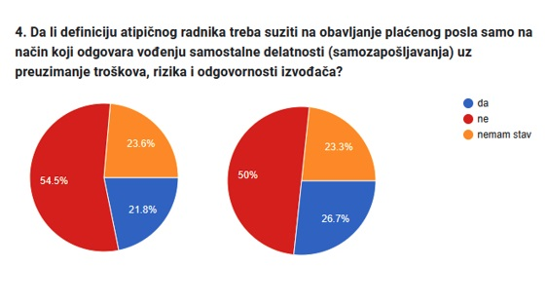
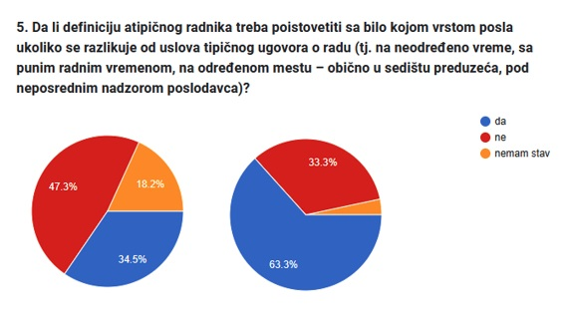
Rezultati istraživanja dobijenih putem anketnih upitnika na Projektu Nestandardni: ,,Uključivanje atipičnih radnika - primer uslužnog sektora“ SSSS i UPS

Slide 21
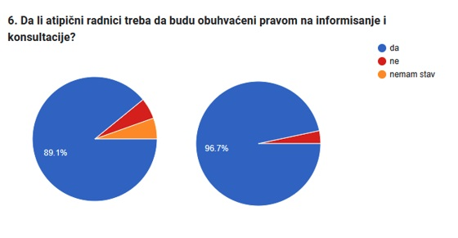
Rezultati istraživanja dobijenih putem anketnih upitnika na Projektu Nestandardni: ,,Uključivanje atipičnih radnika - primer uslužnog sektora“ SSSS i UPS

Slide 22
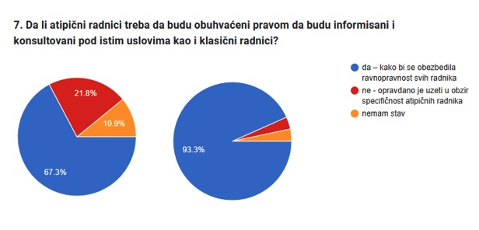
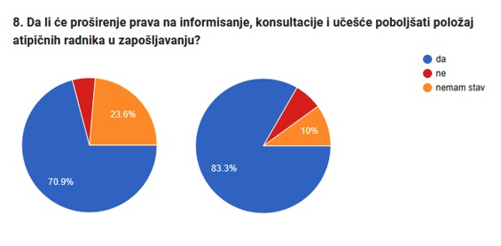
Rezultati istraživanja dobijenih putem anketnih upitnika na Projektu Nestandardni: ,,Uključivanje atipičnih radnika - primer uslužnog sektora“ SSSS i UPS

Slide 23
Rezultati istraživanja dobijenih putem anketnih upitnika na Projektu Nestandardni: ,,Uključivanje atipičnih radnika - primer uslužnog sektora“ SSSS i UPS
9. Koja sve pitanja treba da budu obuhvaćena pravom na informisanje atipičnih radnika, odnosno na pružanje podataka koji im omogućavaju da se upoznaju sa slučajem? | UPS |  | CATUS
 | apsolutni brojevi | % | apsolutni brojevi | %
sva pitanja koja se odnose na poslovnu i ekonomsku situaciju preduzeća i promene koje se očekuju u tom pogledu (širok opseg pitanja) | 23 | 41.8% | 19 | 63.3%
pitanja koja se tiču delatnosti i ekonomske situacije preduzeća i predviđenih promena,ukoliko se odnose na zapošljavanje svih zaposlenih (standardni pristup tematici) | 23 | 41.8% | 12 | 40.0%
pitanja koja se odnose samo na status, strukturu i očekivane promene u zapošljavanju, ukoliko se odnose samo na netipične zaposlene (uži opseg pitanja) | 21 | 38.2% | 6 | 20.0%
pitanja koje se odnose samo na delatnosti koje mogu izazvati značajne promene u organizaciji rada ili osnova zazapošljavanje samo atipičnih zaposlenih uži opseg pitanja | 19 | 34.5% | 9 | 30.0%
ukupno: 55/30 | 86 | 156.4% | 46 | 153.3%

Slide 24
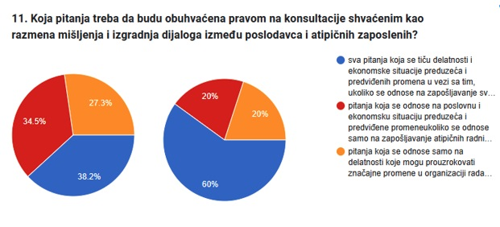
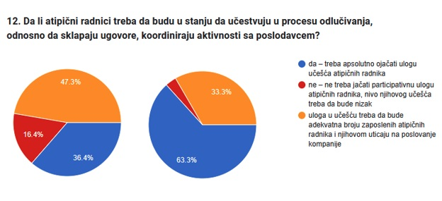
Rezultati istraživanja dobijenih putem anketnih upitnika na Projektu Nestandardni: ,,Uključivanje atipičnih radnika - primer uslužnog sektora“ SSSS i UPS

Slide 25
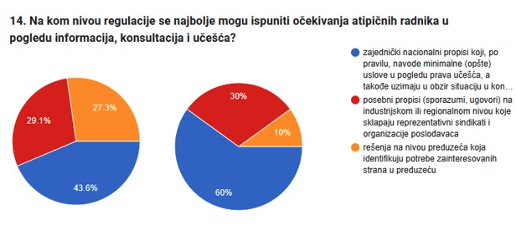
Rezultati istraživanja dobijenih putem anketnih upitnika na Projektu Nestandardni: ,,Uključivanje atipičnih radnika - primer uslužnog sektora“ SSSS i UPS

Slide 26
17. Koje sve prepreke mogu da ometaju ostvarivanje prava atipičnih radnika na informisanje, konsultacije i učešće? | UPS |  |  | CATUS
 | apsolutni brojevi | % | apsolutni brojevi | %
nedostatak zakonske regulative koja precizira principe participacije atipičnih radnika | 40 | 72.7% | 28 | 93.3%
nedostatak adekvatne zastupljenosti netipičnih zaposlenih | 20 | 36.4% | 12 | 40.0%
neefikasnost socijalnog dijaloga (nepoštovanje dogovora od strane poslodavca, ulazak u kolektivni spor) | 19 | 34.5% | 19 | 63.3%
nedostatak dobre prakse | 24 | 43.6% | 18 | 60.0%
nezainteresovanost atipičnih radnika za pravo na informisanje i konsultacije | 20 | 36.4% | 14 | 46.7%
ograničeno znanje i iskustvo atipičnih radnika | 19 | 34.5% | 9 | 30.0%
negativan odnos poslodavca, strah od dodatnih obaveza | 18 | 32.7% | 14 | 46.7%
specifičnost atipičnog zaposlenja (fleksibilnost, nestabilnost posla) | 20 | 36.4% | 5 | 16.7%
nedostatak poverenja, kredibiliteta, odgovornosti | 15 | 27.3% | 10 | 33.3%
dodatni troškovi, rizik od dupliranja sistema zastupanja zaposlenih | 12 | 21.8% | 5 | 16.7%
Isto kao ranije | 1 | 1.8%
ukupno: 55/30 | 208 | 378.2% | 134 | 446.7%

Slide 27
18. Šta bi moglo da podstakne ostvarivanje prava atipičnih radnika na informisanje, konsultacije i učešće? | UPS |  | CATUS
 | apsolutni brojevi | % | apsolutni brojevi | %
međusobna odgovornost za rad i razvoj preduzeća | 19 | 34.5% | 9 | 30.0%
uticaj na poboljšanje uslova atipičnog rada | 28 | 50.9% | 18 | 60.0%
integracija svih zaposlenih, jednake mogućnosti, jačanje položaja atipičnih radnika u zapošljavanju | 25 | 45.5% | 18 | 60.0%
bolje razumevanje interesa svih strana, ne samo onih koji se tiču zaposlenja, već i onih ekonomske prirode | 26 | 47.3% | 17 | 56.7%
održavanje socijalnog mira, transparentnost i blagovremeno delovanje, jačanje dijaloga | 16 | 29.1% | 10 | 33.3%
veći uticaj atipičnih radnika na funkcionisanje preduzeća, pružanje ideja i inovacija | 13 | 23.6% | 7 | 23.3%
podržavanje aktivnosti sindikata, jačanje društvene kontrole | 8 | 14.5% | 18 | 60.0%
sticanje znanja i iskustva kod atipičnih radnika | 19 | 34.5% | 9 | 30.0%
Isto vazi i ovde | 1 | 1.8%
ukupno: 55/30 | 155 | 281.8% | 106 | 353.3%

Slide 28
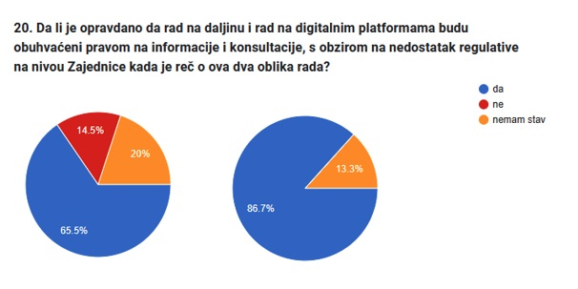
Rezultati istraživanja dobijenih putem anketnih upitnika na Projektu Nestandardni: ,,Uključivanje atipičnih radnika - primer uslužnog sektora“ SSSS i UPS

Slide 29
Hvala na pažnji
Napomena: prezentacija je sačinjenja uz korišćenje rezultata istraživanja sprovedenog među poslodavcima i sindikatima u periodu maj - jun 2023. godine
Beograd, mart 2024. godine
autor: Jelena Budimčević
Unija poslodavaca Srbije

